Slide 1
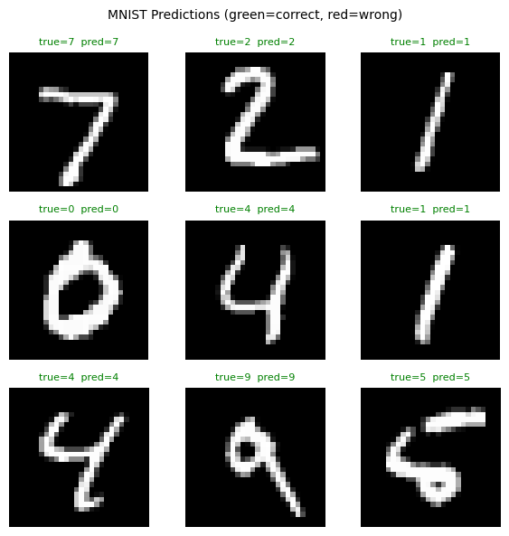

Ex 3

Slide 2

Ex 4

